Slide 1



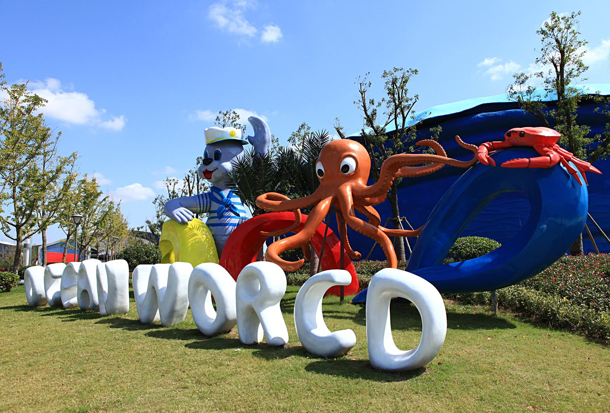
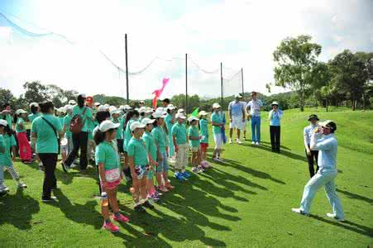


KHỞI ĐỘNG
Hoạt động cá nhân
Hãy mô tả các kỉ niệm của em trong những năm học ở cấp tiểu học.
* HS thể hiện bằng 3 hình thức vẽ tranh thường, vẽ tranh biếm họa hoặc viết đoạn văn miêu tả.

Slide 2


CHƯƠNG 1. TẠI SAO CẦN HỌC LỊCH SỬ ?
Bài 1. LỊCH SỬ LÀ GÌ?

Slide 3
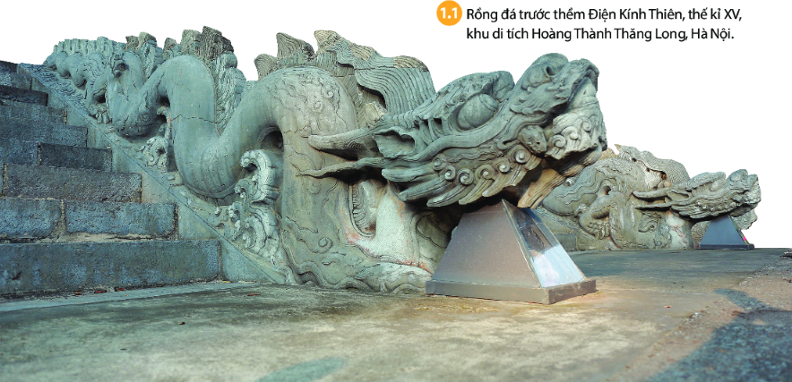
Bài 1. Lịch sử là gì?
Quan sát ảnh và trả lời các câu hỏi:
1. What – Cái gì?
Đây là hình ảnh gì?
2. Where - Ở đâu?
Hiện tại, nó đang ở đâu?
3. When – Khi nào?
Nó được xây dựng khi nào?
4. Who – Ai đã?
Ai là người đã thiết kế và xây dựng nó?
5. Why – Tại sao?
Tại sao người ta lại cho xây dựng nó?
01
LỊCH SỬ VÀ MÔN LỊCH SỬ
Hãy quan sát hình ảnh sau và đặt các câu hỏi theo gợi ý sau:
    What – Cái gì?
    Where - Ở đâu?
    When – Khi nào?
    Who – Ai đã?
    Why – Tại sao?

Slide 4
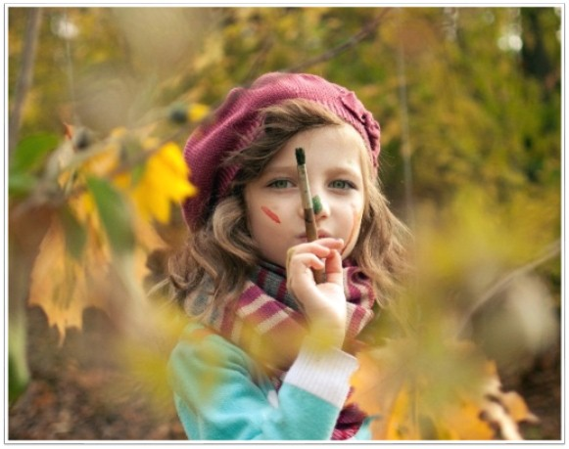
Bài 1. Lịch sử là gì?
01
LỊCH SỬ VÀ MÔN LỊCH SỬ
Thảo luận cặp đôi (3 phút) Khái niệm: Lịch sử và môn lịch sử là gì?

Slide 5
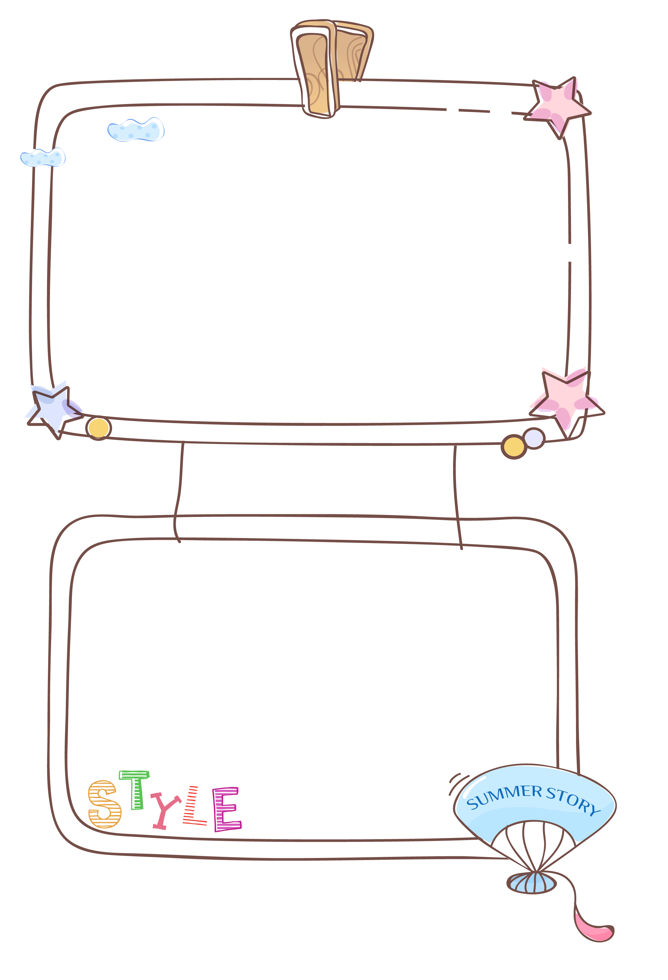
Bài 1. Lịch sử là gì?
01
LỊCH SỬ VÀ MÔN LỊCH SỬ
- Lịch sử là những gì đã xảy ra trong quá khứ, bao gồm mọi hoạt động của con người từ khi xuất hiện đến nay.
- Môn lịch sử là môn khoa học tìm hiểu về lịch sử loài người, bao gồm toàn bộ những hoạt động của con người và xã hội loài người trong quá khứ.

Slide 6





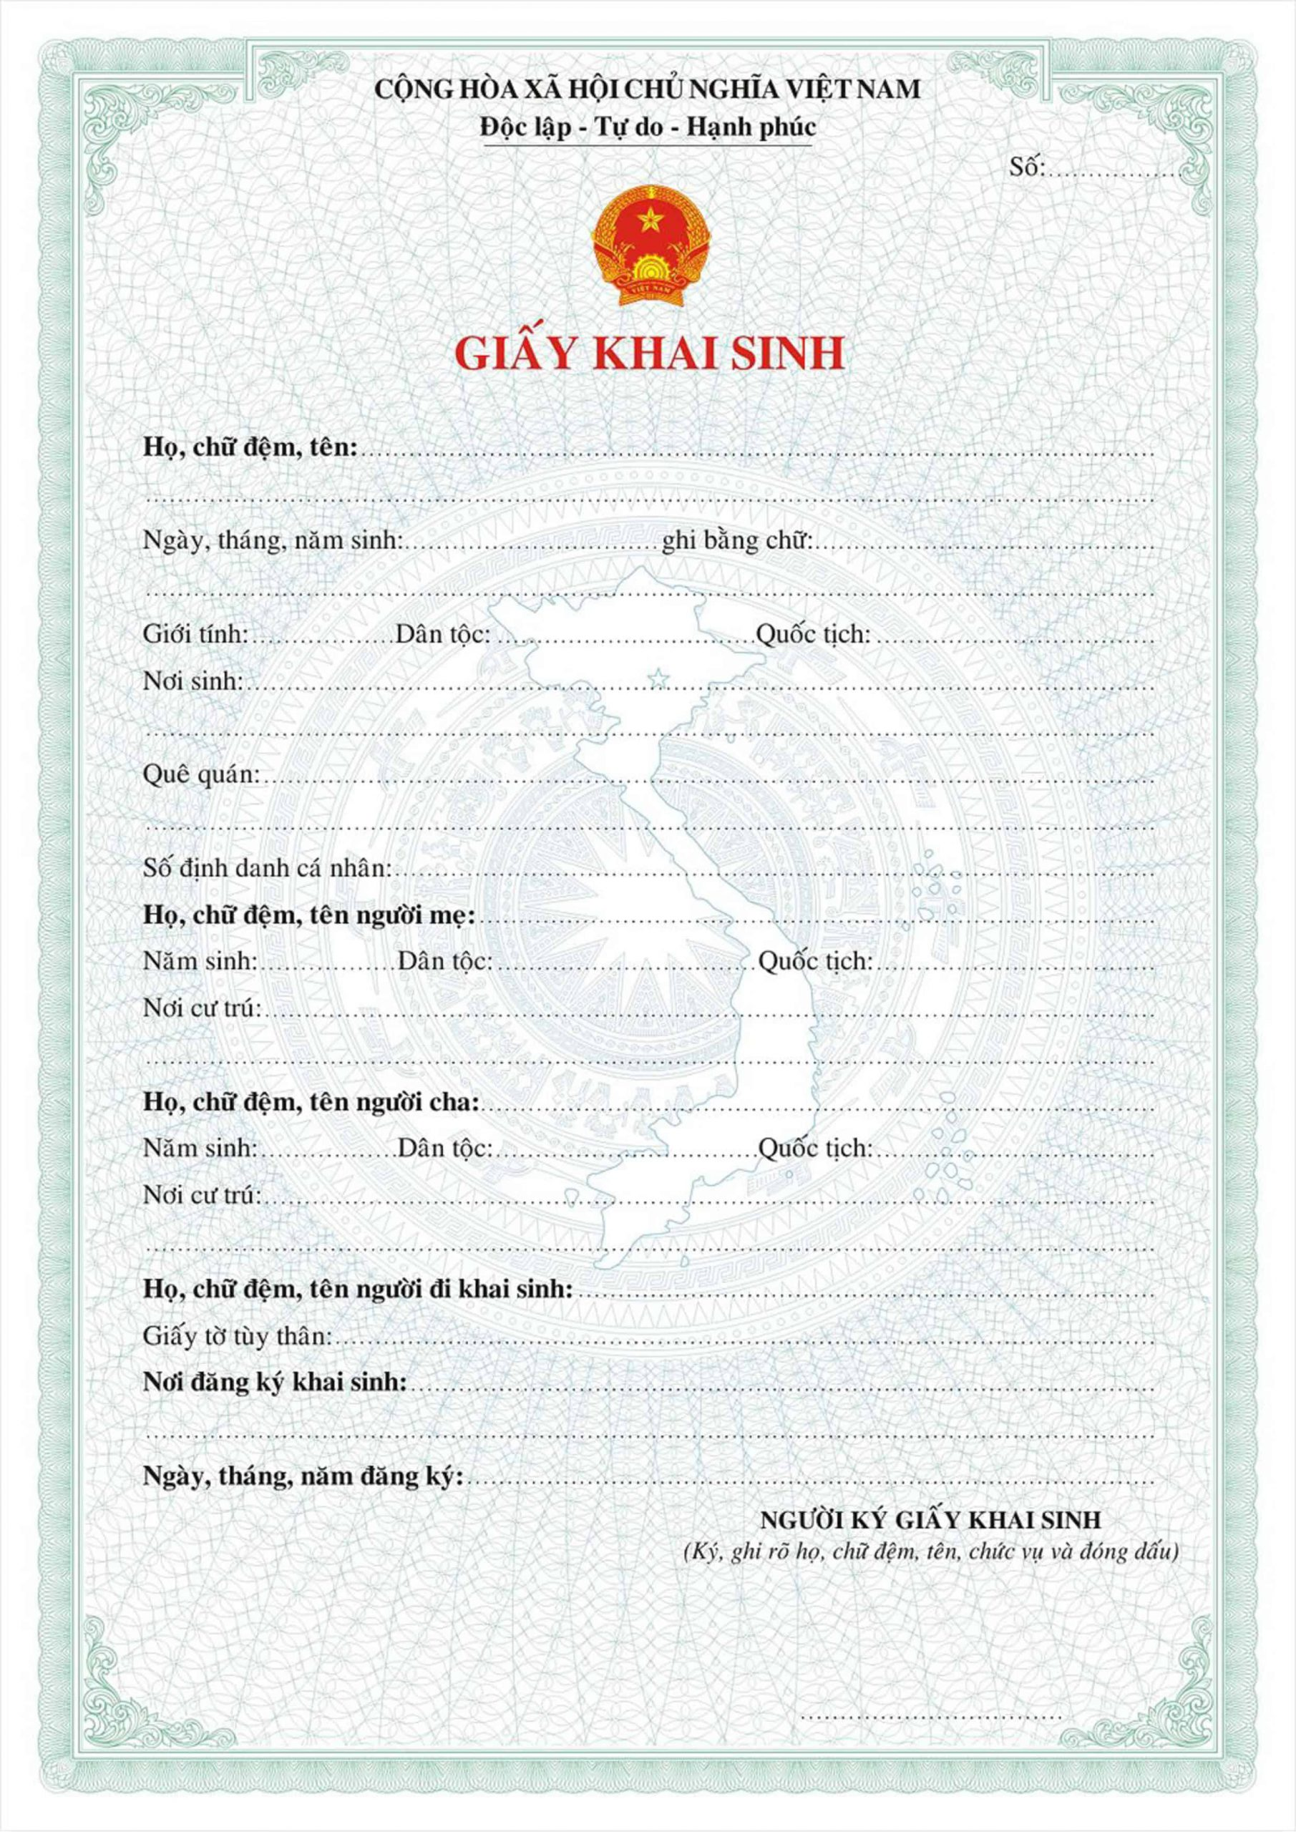
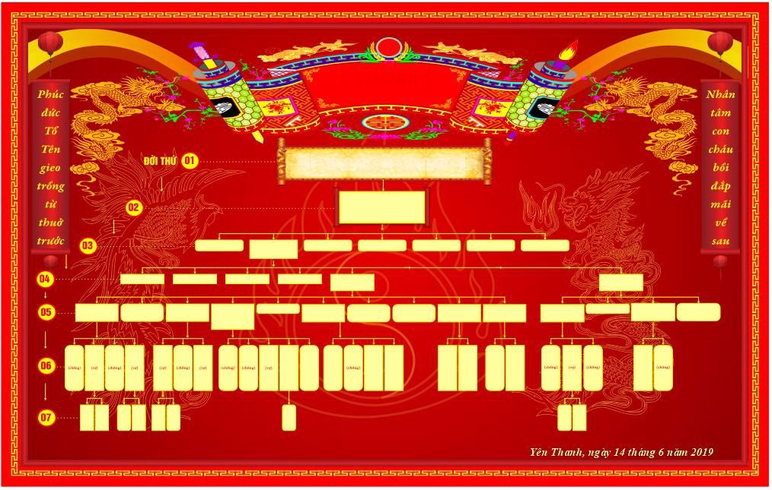


Bài 1. Lịch sử là gì?
02
VÌ SAO PHẢI HỌC LỊCH SỬ?
Quan sát những hình ảnh sau và kết hợp đọc SGK, hoàn thành nhiệm vụ: Hãy sắp xếp các cụm từ sau cho phù hợp với nội dung các hình ảnh bên dưới: Lịch sử gia đình, lịch sử dòng họ, lịch sử nhân loại, lịch sử bản thân, lịch sử dân tộc.

Slide 7
Bài 1. Lịch sử là gì?
02
VÌ SAO PHẢI HỌC LỊCH SỬ
Lịch sử bản thân
Lịch sử gia đình, dòng họ
Lịch sử nhân loại
Lịch sử dân tộc
1
2
3
4

Slide 8
Bài 1. Lịch sử là gì?
02
VÌ SAO PHẢI HỌC LỊCH SỬ
- Học lịch sử để biết cội nguồn tổ tiên, quê hương, đất nước; hiểu được ông cha ta đã phải lao động, sáng tạo, đấu tranh để có đất nước ngày nay.
- Rút ra những bài học kinh nghiệm của quá khứ nhằm phục vụ cuộc sống hiện tại và tương lai.

Slide 9
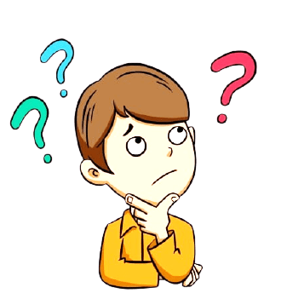
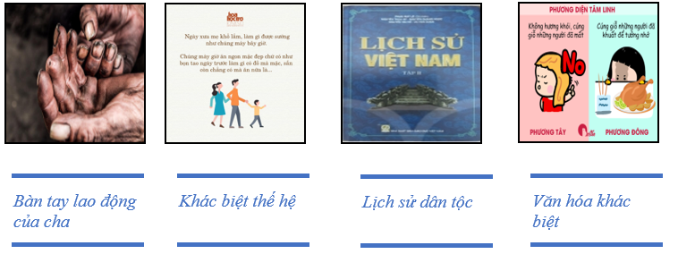
Bài 1. Lịch sử là gì?
02
VÌ SAO PHẢI HỌC LỊCH SỬ ?
Còn lí do nào để học lịch sử nữa?
PN

Slide 10

Bài 1. Lịch sử là gì?
02
VÌ SAO PHẢI HỌC LỊCH SỬ ?
- Học lịch sử để hòa hợp với với mọi người, trân trọng những điều hiện tại bố mẹ, người thân dành cho mình.
- Học lịch sử để tôn trọng sự khác biệt giữa mọi người.

Slide 11

Bài 1. Lịch sử là gì?
02
VÌ SAO PHẢI HỌC LỊCH SỬ
“Dân ta phải biết sử ta
Cho tường gốc tích nước nhà Việt Nam”
(Hồ Chí Minh)

Slide 12
Bài 1. Lịch sử là gì?
03
KHÁM PHÁ QUÁ KHỨ TỪ CÁC NGUỒN SỬ LIỆU

Slide 13
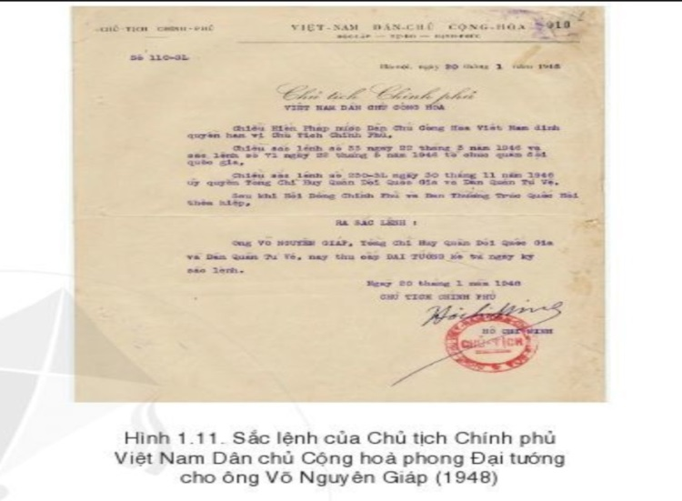
Tư liệu gốc

Slide 14
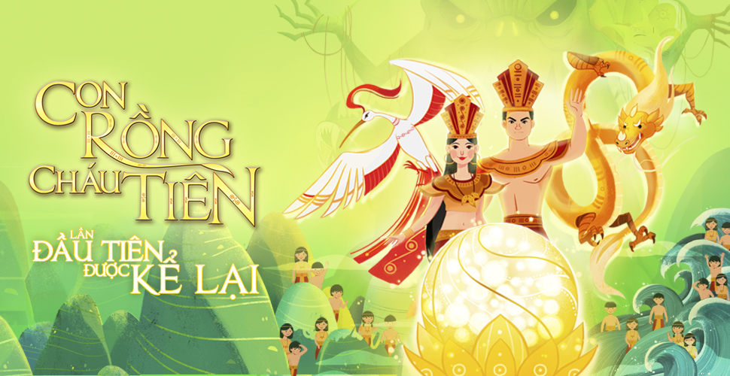
Tư liệu truyền miệng

Slide 15

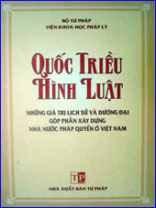

Các văn bản luật Việt Nam qua các thời đại
Tư liệu chữ viết – Bản ghi

Slide 16
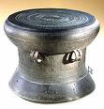
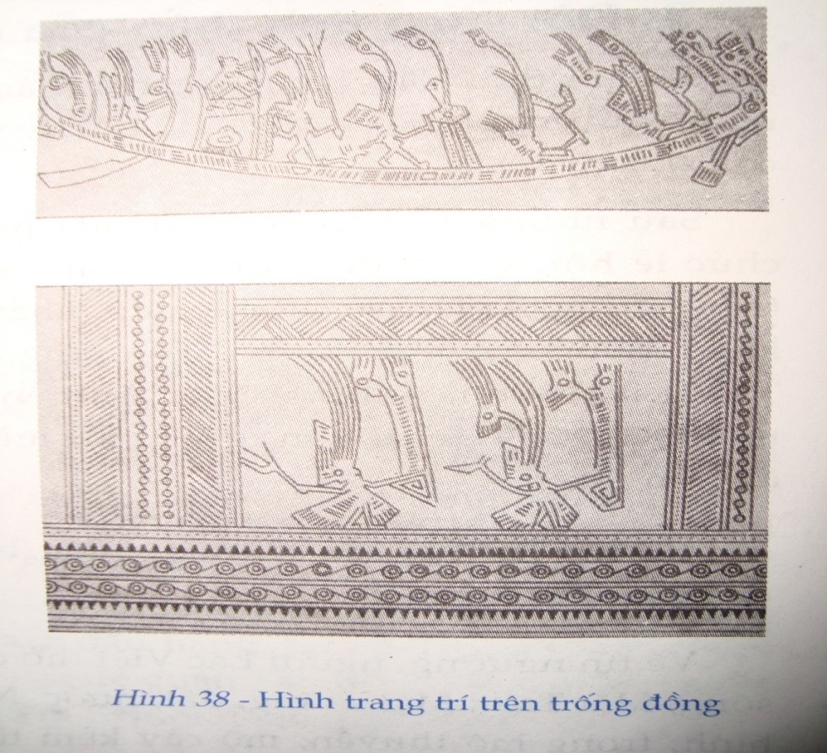
Trống đồng Đông Sơn
Tư liệu hiện vật – đồ vật

Slide 17
Bài 1. Lịch sử là gì?
03
KHÁM PHÁ QUÁ KHỨ TỪ CÁC NGUỒN SỬ LIỆU
Trò chơi
TRUY TÌM MẢNH GHÉP
Mời 8 bạn tham gia:
4 bạn đóng vai là tư liệu (được dán lên lưng 4 tên tư liệu)
4 bạn còn lại cầm thành phần tư liệu
Trong 5 phút 8 bạn sẽ tìm ghép cặp với nhau theo đúng khái niệm các tư liệu.

Slide 18


Tư liệu
truyền miệng
Tư liệu
gốc
Tư liệu
hiện vật
Tư liệu
chữ viết
1
2
3
4
Liên quan trực
Tiếp đến sự
kiện lịch sử.
Gồm nhiều
thể loại:
truyền thuyết,
ca dao,
dân ca
Các bản khắc
chữ trên xương,
mai rùa,
vỏ cây, đá,
giấy
Là bằng chứng
được sử dụng
để kiểm chứng
5
6
7
8

Slide 19
Bài 1. Lịch sử là gì?
Tư liệu
gốc
Liên quan trực
Tiếp đến sự
kiện lịch sử.
Tư liệu
truyền miệng
Gồm nhiều
thể loại:
truyền thuyết,
ca dao,
dân ca
2
1
6
5
Tư liệu
chữ viết
Các bản khắc
chữ trên xương,
mai rùa,
vỏ cây, đá,
giấy…
Tư liệu
hiện vật
Là bằng chứng
được sử dụng
để kiểm chứng
4
7
3
8

Slide 20
Bài 1. Lịch sử là gì?
03
KHÁM PHÁ QUÁ KHỨ TỪ CÁC NGUỒN SỬ LIỆU
CÓ 4 NGỒN SỬ LIỆU:
Tư liệu gốc
Tư liệu truyền miệng
Tư liệu chữ viết
Tư liệu hiện vật

Slide 21
Bài 1. Lịch sử là gì?
TRÒ CHƠI:
TÔI TÀI GIỎI – BẠN CŨNG THẾ!
Luyện tập
Thể lệ: Đọc các câu hỏi sau và chọn một đáp án đúng nhất.

Slide 22


20
19
18
17
16
15
14
13
12
11
10
09
08
07
06
05
04
03
02
01
00
1. LỊCH SỬ ĐƯỢC HIỂU LÀ
Tất cả những gì đã xảy ra trong quá khứ.
Những truyện cổ tích được truyền miệng.
Những bản ghi chép hay tranh, ảnh còn được lưu giữ lại.
Sự tưởng tượng của con người về quá khứ của mình.

Slide 23
20
19
18
17
16
15
14
13
12
11
10
09
08
07
06
05
04
03
02
01
00
2. LỊCH SỬ LOÀI NGƯỜI MÀ CHÚNG TA NGHIÊN CỨU, HỌC TẬP CÓ NỘI DUNG GÌ?
Là những gì đã xảy ra và đang xảy ra
của loài người.
Là quá khứ.
Là toàn bộ hoạt động của loài người
từ khi xuất hiện đến nay.
Là những gì xảy ra và sẽ xảy ra của loài người.

Slide 24
20
19
18
17
16
15
14
13
12
11
10
09
08
07
06
05
04
03
02
01
00
3. AI LÀ CHỦ THỂ SÁNG TẠO RA LỊCH SỬ?
Vạn vật
Chúa trời
Thượng đế
Con người

Slide 25
20
19
18
17
16
15
14
13
12
11
10
09
08
07
06
05
04
03
02
01
00
4. CÂU THƠ:
“DÂN TA PHẢI BIẾT SỬ TA
CHO TƯỜNG GỐC TÍCH NƯỚC NHÀ VIỆT NAM ”
LÀ CỦA AI?
Phạm Văn Đồng
Hồ Chí Minh
Tôn Đức Thắng
Võ Nguyên Giáp

Slide 26
Bài 1. Lịch sử là gì?
Vận dụng

Slide 27
Bài 1. Lịch sử là gì?
Luyện tập tại lớp
1. Em biết những di tích lịch sử nào ở địa phương em đang sinh sống? Em hãy kể cho cả lớp nghe về sự kiện lịch sử gắn liền với di tích đó?
2. Hay viết một đoạn văn ngắn về lịch sử ngôi trường mà em đang học (trường được thành lập khi nào, nó thay đổi theo thời gian như thế nào?)

Slide 28
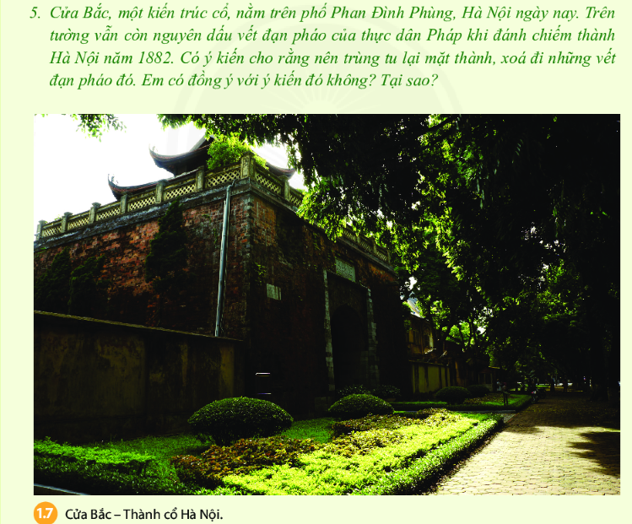
Bài 1. Lịch sử là gì?
Luyện tập ở nhà

Slide 29

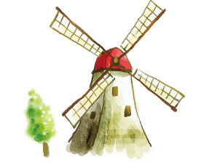
Xin chào!
Hẹn gặp lại

